Slide 1
Jugend für Natur: Ökologische Gewässeraufwertung in der Praxis
Fischereiverein „Altes Amt Stickhausen“ e.V.

Slide 2
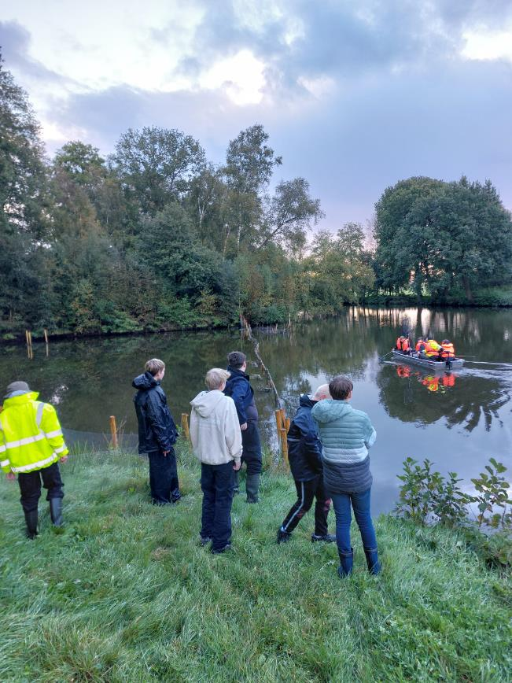
Umsetzung durch:
Jugendgruppe des
Fischereivereins „Altes Amt Stickhausen“
Jugendwarte:
Renko Engels
Jarno Engels

Slide 3
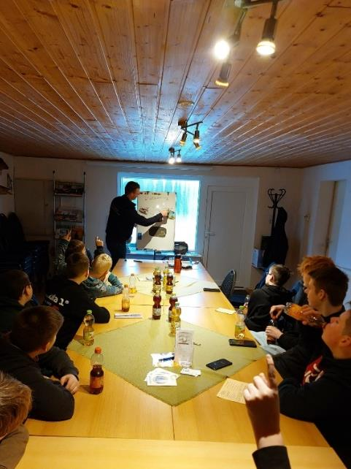
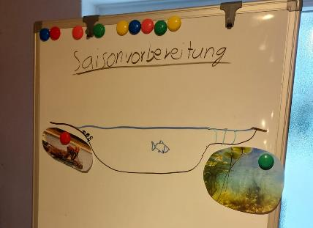
Die Anfänge
Definition guter ökologischer Zustand
Ist-Zustand strukturarmer Vereinssee
Mögliche Maßnahmen zur Verbesserung
→ Eintrag von Holzbündeln

Slide 4
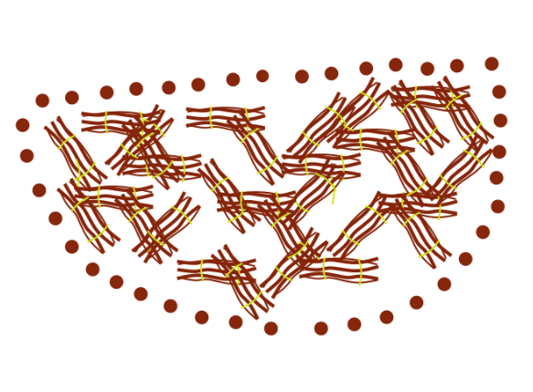
Skizze Totholzecke
Material:
Äste (Laubholz, Nadelholz)
Kordel (biologisch abbaubar)
Holzpfähle (Stöcker, Bambus, Baumpfahl)
Aufbau:
Abgrenzung mit Pfählen
Im inneren die Holzbündel
Standort
Zugang zur Flachwasserzone

Slide 5
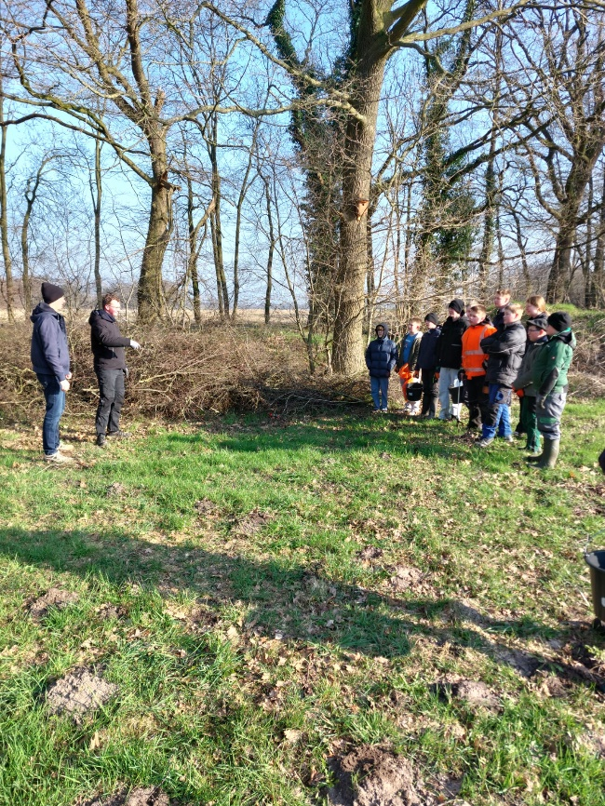
Erste Ortsbegehung
Erkunden des Gewässers
Materialsichtung
Müllsammeln

Slide 6
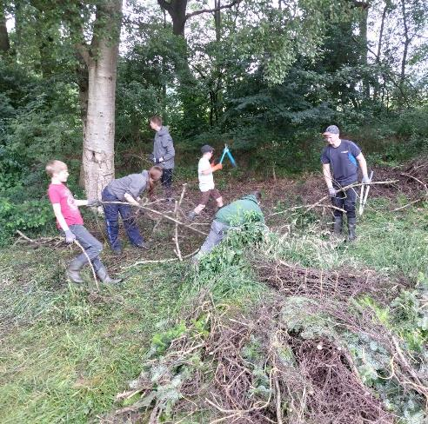
Herstellung der Holzbündel
Arbeitsschritte:
Zwei Kordeln auslegen
Äste quer auf die Kordeln legen
Zusammenzurren und verknoten

Slide 7
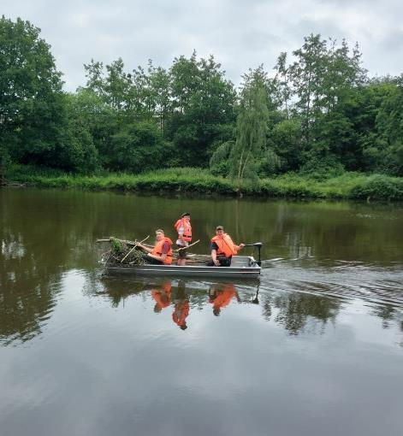
Ausbringung der Holzbündel
Arbeitsschritte:
Einzäunen des Bereiches
Transport der Holzbündel zum Zielbereich
Holzbündel in den eingezäunten Bereich legen

Slide 8
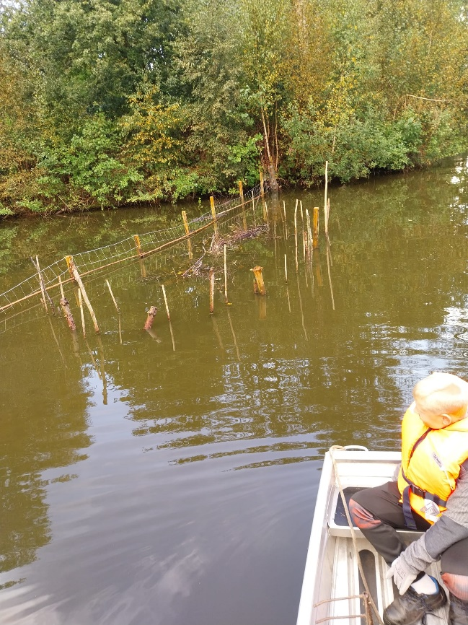
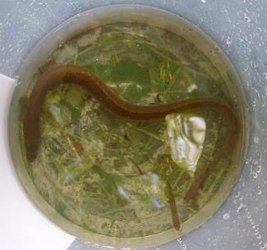
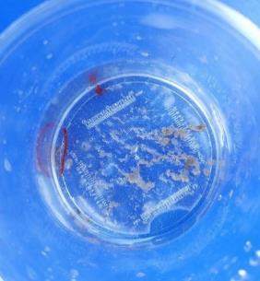
Erfolgsüberprüfung
Fahrt zur Totholzecke
Beobachtung des Nahbereiches
Hochholen von Holzbündeln
Überprüfung der Ansiedlung von Tieren
Fische
Kleinstlebewesen
Krebse

Slide 9
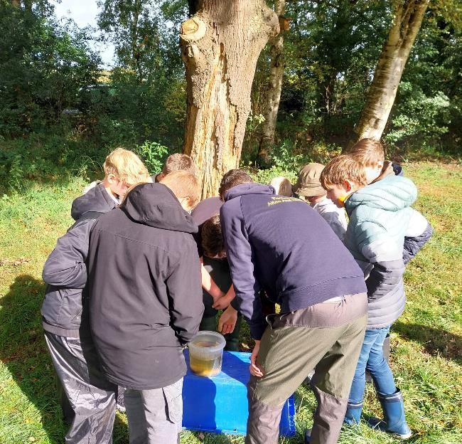
Erfahrungen und Empfehlungen
Zusammenbinden der Bündel ist Anspruchsvoll
Keine Beschwerung notwendig
Tannengrün führt zu dichteren Bündeln
Holzpfähle zuerst einbringen
Sicherheit:
Schwimmwestenpflicht
Rettungsschwimmer
2-Hand-Astscheren
Handschuhe

Slide 10
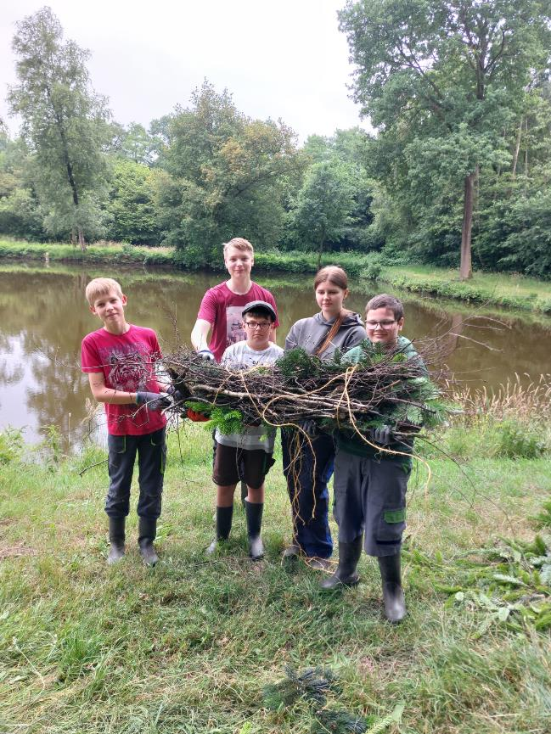
Fazit
Kostengünstig
Ansiedlung von Lebewesen
Erkennung des Totholzes von Anglern durch Abgrenzung (Pfähle)

